Slide 1
Sub-Programa de Contratación Públicas para Desarrollo de las Mipymes
2021

Slide 2
Sub-Programa de Contratación Pública para el Desarrollo de las Mipymes
Normativa: Creado por Ley 18362 art. 43 y 44 – Tocaf art. 59 y 60, reglamentado por Decreto No. 371/2010 y 164/2013.
Art. 44:
El Programa de Contratación Pública para el Desarrollo a que refiere el artículo anterior, incluirá, entre otros:
A) Subprograma de Contratación Pública para el Desarrollo de las Micro, Pequeñas y Medianas Empresas, que estará bajo la coordinación del Ministerio de Industria, Energía y Minería, a través de la Dirección Nacional de Artesanías, Pequeñas y Medianas Empresas. 28/1/2019 Ley N° 18362 https://www.impo.com.uy/bases/leyes/18362-2008 20/218,
B) Subprograma de Contratación Pública para el Desarrollo de Pequeños Productores Agropecuarios, que estará bajo la coordinación del Ministerio de Ganadería, Agricultura y Pesca.
C) Subprograma de Contratación Pública para el Desarrollo Científico-Tecnológico y la Innovación, que estará bajo la coordinación de la Agencia Nacional de Investigación e Innovación.

Slide 3
Sub-Programa de Contratación Pública para Mipymes
¿Qué entidades están obligados a aplicarlo?
Lo aplican los organismos mencionados en el art. 2 tocaf y los paraestatales.
Ministerios
Los Poderes del Estado;
El Tribunal de Cuentas;
La Corte Electoral;
El Tribunal de lo Contencioso Administrativo;
Los Gobiernos Departamentales;
Los Entes Autónomos y los Servicios Descentralizados;
En general todas las administraciones públicas estatales.

Slide 4
Sub-Programa de Contratación Pública para Mipymes
Objetivo
Desarrollar Proveedores Nacionales Mipymes.
Modalidades de compras en las que aplica:
Criterio general: procedimientos competitivos
Por ejemplo: Licitaciones Públicas, Abreviadas, Compras Directas por Excepción, Convenio Marco y Pregón, Concurso de Precios.

Slide 5
Etapas del programa: Para ampararse en el programa las empresas deberán:
A- Estar incluidas en alguna de las siguientes categorías (Dec.504/07:
Categoría | Personal Ocupado | Ventas anuales en UI | Ventas anuales en $ | Ventas anuales en USD
Micro | 4 | 2.000.000 | 10.018.200 | 232.711
Pequeña | 19 | 10.000.000 | 50.091.000 | 1.163.554
Mediana | 99 | 75.000.000 | 375.682.500 | 8.726.655
Valores
UI: 5,0091 - USD: 43,05

Slide 6
B. Participar con bienes de su producción, así como con servicios u obras, que califiquen como nacionales y que sean prestados o ejecutados directamente por ellas.
C. Inscripción el el sub-programa / Presentación de declaración jurada de la integración nacional de los bienes, obras o servicios por los cuales licitará.
D. MIEM-Dinapyme emite el Certificado donde consta que cumple los requerimientos anteriores.
E. La empresa presenta al momento de la apertura de ofertas el Certificado emitido por Dinapyme.
F. En el caso de resultar adjudicataria, la mipyme deberá presentar el certificado de origen, emitida por las Cámaras, que acredite el carácter nacional de los bienes incluidos en las ofertas realizadas (Dec. 164/2013).

Slide 7
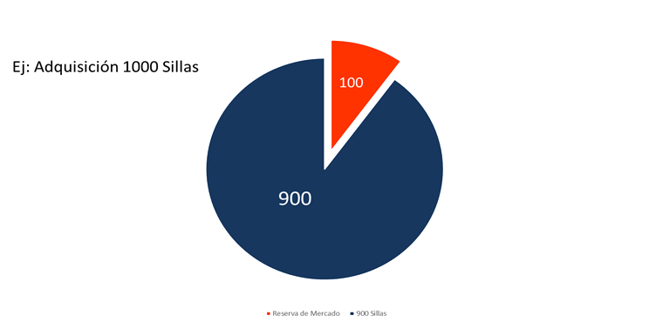
Beneficios 1- Mecanismo de Reserva de Mercado.
La empresa debe invocar explícitamente este
mecanismo y cotizará solo por el 10% del total
del quantum.
No aplica cuando:
El costo de su oferta, en precio unitario, supera en un 16% al precio unitario de la mejor oferta que se haya presentado por resto del total.
Gana una empresa por aplicación del régimen de preferencia en precio.
En las compras Directas comunes, Directas por excepción.
Cuando el ordenador del gasto considere impracticable o inconveniente el fraccionamiento, en este caso deberá incorporar cláusula en el pliego a texto expreso.

Slide 8
Beneficios 2- Preferencia en el precio del Bien, Obra o Servicio ofertado:

Slide 9
Adquisición de Bienes
El porcentaje de beneficio aplica sobre el total del precio ofertado.
Contratación de Obras o Servicios.
El porcentaje de beneficio aplica sobre la cuota parte de integración nacional de los materiales y mano de obra que componen el precio de la oferta, sin considerar leyes sociales.

Slide 10
Contrapartida
3- Programa de Mejora de Gestión
Etapas:
- Diagnóstico de gestión individual.
- Plan de Fortalecimiento y Mejora.
- Implementación del Plan de Mejora.
Áreas a tratar:
a. Planificación estratégica, sistemas de información y finanzas.
b. Logística
c. Calidad

Slide 11
Planificación Estratégica, Sistemas de información y Finanzas:
capacidad para planificar;
manejo especializado de sistemas de información (planillas Excel, sistemas como Memory u otros, dependiendo del tamaño de la empresa y la complejidad de los procesos);
conocimiento sobre los costos reales de su empresa, rentabilidad y márgenes de contribución;
capacidad para generar estadísticas de desempeño;
manejo especializado de herramientas tales como cuadros de pérdidas y ganancias y flujos de caja, que faciliten el conocimiento real, el monitoreo y la toma de decisiones.

Slide 12
Gestión Logística:
Las empresas deberán incorporar herramientas para la gestión adecuada de:
compras
Stocks
Distribución
metodologías y procesos de producción
layout de planta, entre otros;
Calidad de Productos y/o servicios:
Las empresas deberán incorporar las herramientas adecuadas, de acuerdo al rubro en el que se mueven, que aseguren la calidad del producto y/o servicio a brindar

Slide 13
Contacto
certificados.dinapyme@miem.gub.uy
https://www.gub.uy/tramites/certificado-pyme
https://www.gub.uy/tramites/certificado-compras-publicas-mipymes

Slide 14
¡Muchas gracias!

